Slide 1

COVID-19 - гледната точка на пулмолозите
МЕДИЦИНСКИ УНИВЕРСИТЕТ – ПЛЕВЕН
ФАКУЛТЕТ „МЕДИЦИНА“
ЦЕНТЪР ЗА ДИСТАНЦИОННО ОБУЧЕНИЕ
Лекция № 2
Илия Крачунов, Николай Кючуков, Явор Иванов
Клиника по пневмология и фтизиатрия – УМБАЛ Плевен

Slide 2
Corona virus disease 2019
Обявен официално от СЗО 31.12.2019 г.
Заболяването се причинява от вирус от групата на корона вирусите (7 от които са патогенни за хора) - SARS-CoV-2
50-200 nm
РНК вирус със сложна структура

Slide 3
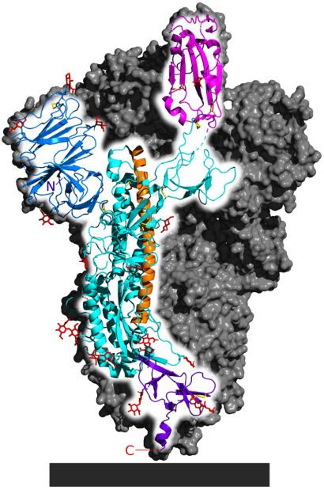
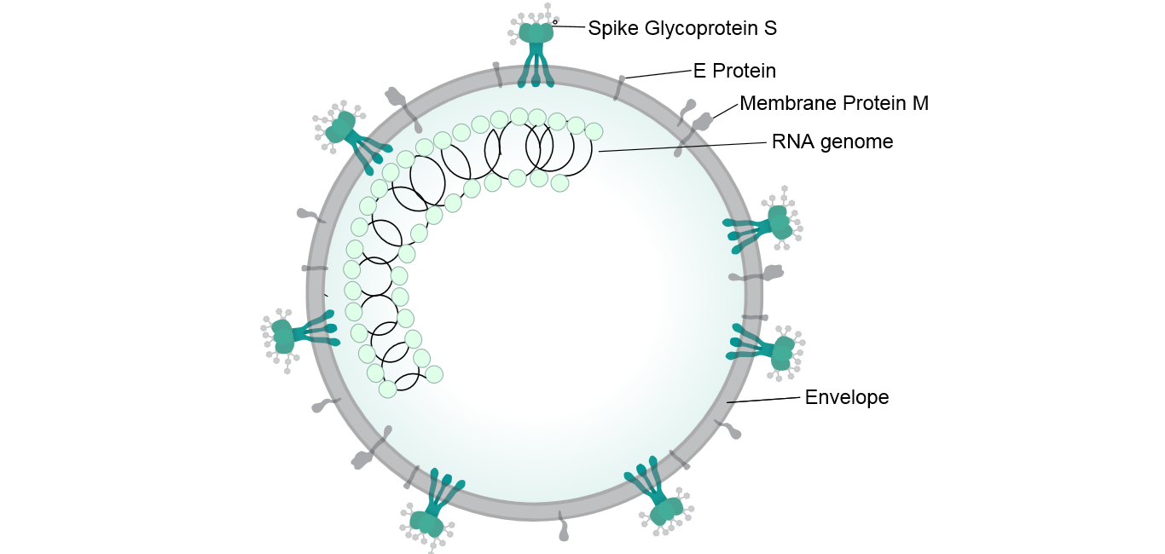
Структура
Спайк гликопротеин S има афинитет към ACE 2 (мембранен рецептор по повърхността на клетките на белите дробове, артерии, сърце, бъбреци и черва)и това се сочи като механизъм за инвазиране на клетките.

Slide 4
Клинична картина
Инкубационен период средно – 5,1 дни. На база на опита ни със SARS и MERS са приети 14 дни.
Тежко протичате (тежка пневмония, дихателна недостатъчност) се среща при около 14%
Смъртност варира (от 0,9% Южна Корея до 7,2% Италия)

Slide 5
Клинична картина
Симптоми в проучване от 138 пациента
  Температура 99%
  Отпадналост 70%
  Суха кашлица 59%
  Безапетитие 40%
  Болки по мускулите 35%
  Задух 31%
  Експекторация 27%
Wang D, Hu B, Hu C, et al. Clinical Characteristics of 138 Hospitalized Patients With 2019 Novel Coronavirus-Infected Pneumonia in Wuhan, China. JAMA 2020.

Slide 6
Лабораторни отклонения
Лимфопения
Увеличени чернодробни ензими
Увеличена LDH
Увеличени инфламаторни маркери (CRP, ferritin)
Увеличен D-dimer (>1 µg/mL)
Увеличено протромбиново време (PT)
Увеличен тропонин
Увеличена креатининфосфокиназа (CPK)
Остра бъбречна увреда (ОБН)

Slide 7
Рентгенови изменения
Инфилтрати тип “матово стъкло”
  Двустранни
  Предимно периферни
  Предимно в дорзо-базалните сегменти
Срещат се консолидации, плеврални задебелявания и изливи, увеличени медиастинални л.в.
Някои експерти предлагат поставяне на диагнозата по клинико-рентгенологични (CT) данни поради недостиг на китове за PCR (чувствителност до 97%) Xinhua

Slide 8
Диагноза
Анамнеза за грипоподобни оплаквания
Епидемиологична анамнеза
Параклинични резултати
Рентгенови изменения
PCR
  Назофарингеален секрет - с предимство пред орофарингеален
  Храчка
  БАЛ – за интубирани пациенти
Серологична диагноза
  ELISA Ig-G Ig-M

Slide 9
Лечение
Доболнично лечение
  Строго проследяване за влошаване!
  Хидратация плюс антипиретици и аналгетици при нужда
  Изолация - поне 3 дни след отзвучаване на симптомите или две отрицателни проби през 24 часа

Slide 10
Лечение
Болнично леченине
  Кислород
  Кортикостероиди - СЗО и CDC (център за контрол и превенция на заболяванията) НЕ препоръчват тяхната употреба, освен по други индикации (пр. екзацербация на ХОББ)
  Симптоматични средства

Slide 11
Off lable – терапии в стадии на изпитване показали инвитро ефект
  Remdesivir
  Chloroquine/hydroxychloroquine
    В гайдлайна на китайската национално здравна комисия
    FDA приема употребата им в определени случаи
  IL-6 блокери
    В гайдлайна на китайската национално здравна комисия
  Плазма от преболедували пациенти
    FDA приема това леченине в определени случаи

Slide 12
Клиничен случай 1
Мъж 62 г.
Заболява 1 седмица преди хоспитализация
Температура до 38 °С
Отпадналост
Втрисане и изпотяване
Безапетитие
Оскъдна кашлица
Без задух

Slide 13
Статус
Леко увредено общо състояние
Контактен, адекватен
Гърло – хиперемирано
ДС- Изострено вез. дишане с крепитации в дясно субскапуларно
ССС – РСД, АН - 130/80mmHg, СЧ – 84 bpm
Крайници – б.о.

Slide 14
Лабораторни тестове
 | Резултат | Долна граница | Горна граница
COVID-19 (PCR) | Positive | Neg. | Neg.
WBC (10^9/l) | 5.28 | 3.5 | 10.5
Hb (g/l) | 128 | 120 | 180
Ly (%) | 8.2% | 20% | 48%
CRP (mg/l) | 124.95 | 0 | 5
ASAT (U/l) | 37.9 | 35 | 52
ALAT (U/l) | 36.4 | 0 | 40
LDH (U/l) | 663 | 240 | 480
Fibr (g/l) | 6.59 | 2 | 4
Urea (mmol/l) | 8.2 | 2.8 | 8.1
Crea (µmol/l) | 72 | 53 | 115
D-dimer (g/l) | 0.37 | 0 | 0.5

Slide 15
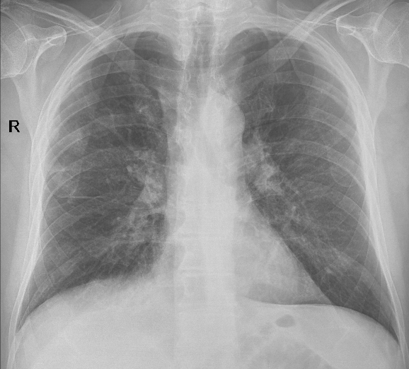
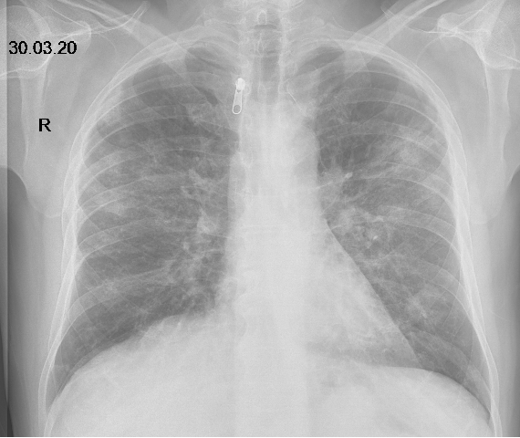
Рентгенография
Ден 1
Ден 7

Slide 16
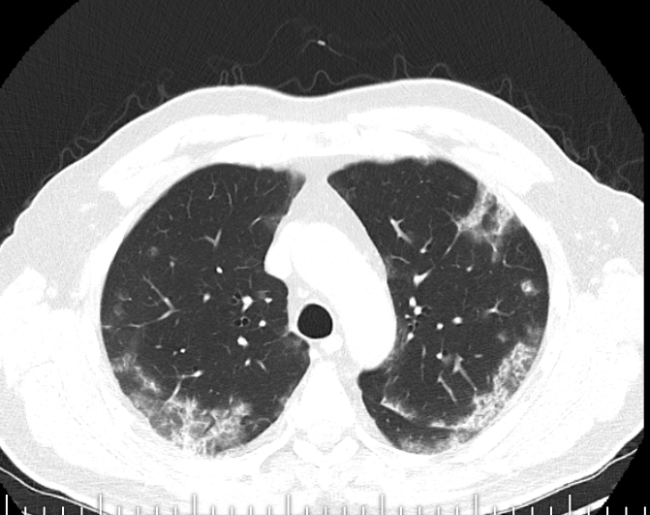
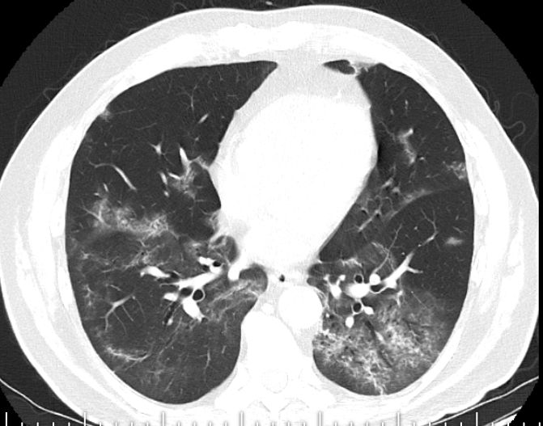
КТ ден 8

Slide 17
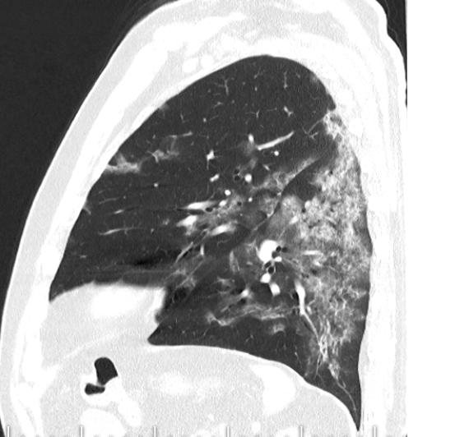
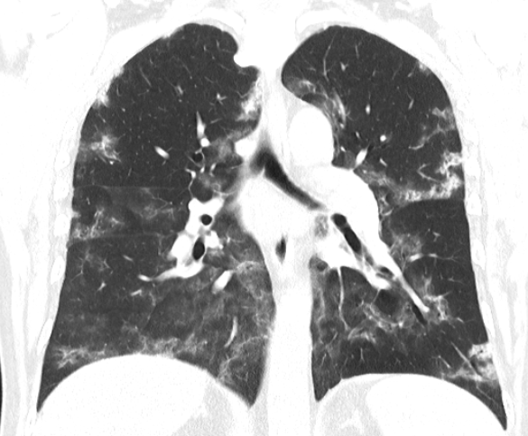
КТ ден 8

Slide 18
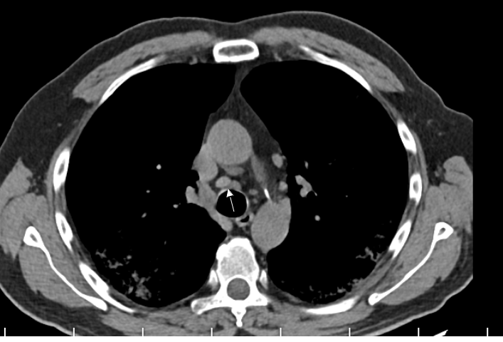
КТ ден 8

Slide 19
Лечение
ВСР 1000 мл/дн
Витамин С
Антибиотици
Секретолитици
Антипиретици
Кортикостероиди

Slide 20
Изход
Изписан в клинично стабилно състояние
Трайно афебрилен
Без кашлица
Без задух
Остава под домашна карантина за 21 дни

Slide 21
Клиничен случай 2
Мъж 69г.
Заболява 10 дни преди хоспитализация
Втрисане
Температура до 39 °С
Суха кашлица съпроводена с болка зад гръдната кост
Отпадналост
Без задух
2 седмици преди хоспитализацията пътувал до Турция
Придружаващи заболявания: Псориазис, Ревматоиден артрит, ХСБ, Подагра –не е провеждал КС лечение в последната година.

Slide 22
Статус
Увредено общо състояние
Контактен, адекватен
Гърло – хиперемирано
Конюнктивална инекция
ДС- отслабено вез. дишане без хрипове
ССС – РСД, АН - 100/60mmHg, СЧ – 88 bpm
Крайници – б.о.

Slide 23
Лабораторни тестове
 | Резултат | Долна граница | Горна граница
COVID-19 (PCR) | Positive | Neg. | Neg.
WBC (10^9/l) | 7.1 | 3.5 | 10.5
Hb (g/l) | 150 | 120 | 180
Ly (%) | 6.7% | 20% | 48%
CRP (mg/l) | 202.5 | 0 | 5
ASAT (U/l) | 50 | 35 | 52
ALAT (U/l) | 30.3 | 0 | 40
LDH (U/l) | 734 | 240 | 480
Fibr (g/l) | 6.0 | 2 | 4
Urea (mmol/l) | 5.49 | 2.8 | 8.1
Crea (µmol/l) | 98 | 53 | 115
D-dimer (g/l) | 0.44 | 0 | 0.5

Slide 24
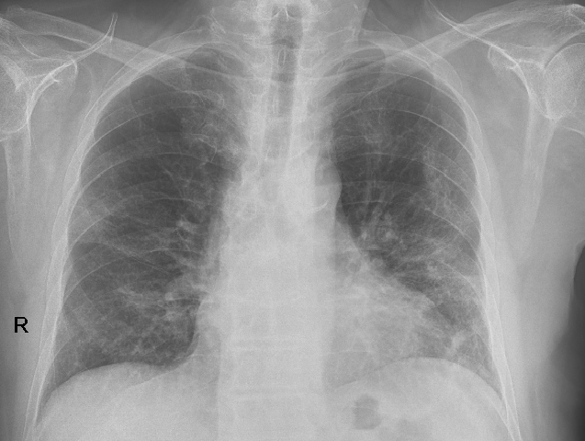
Рентгенография
Ден 1

Slide 25
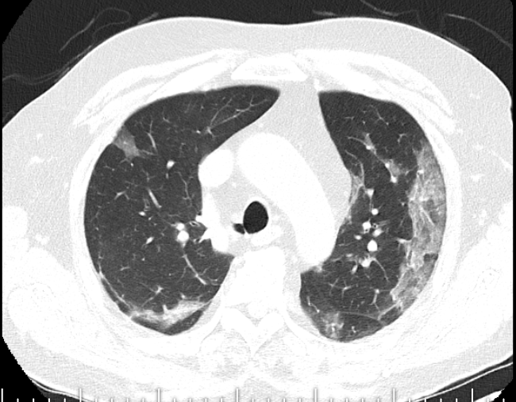
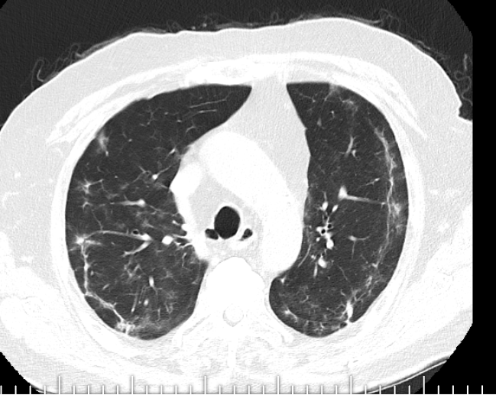
КТ
Ден 1
Ден 17

Slide 26
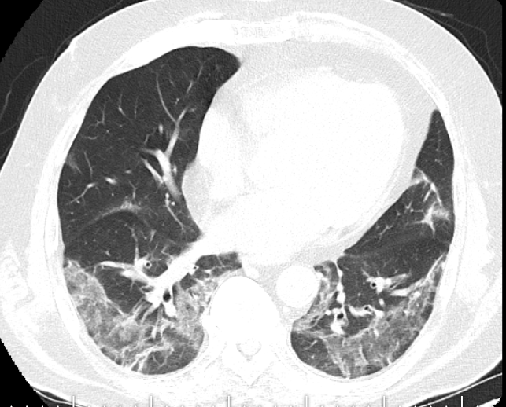
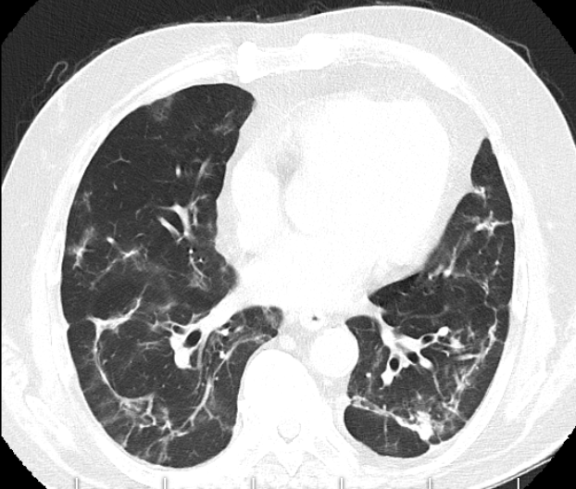
КТ
Ден 1
Ден 17

Slide 27
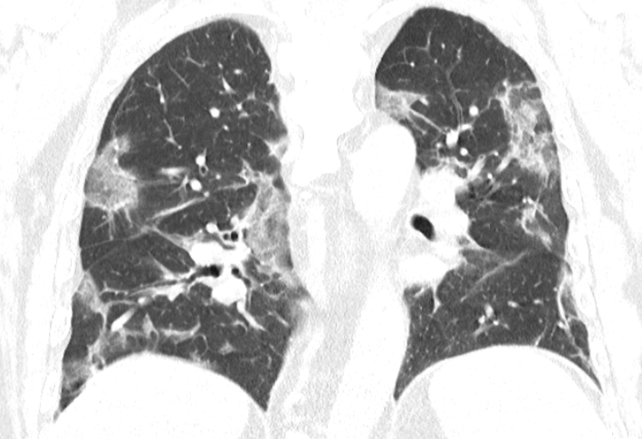
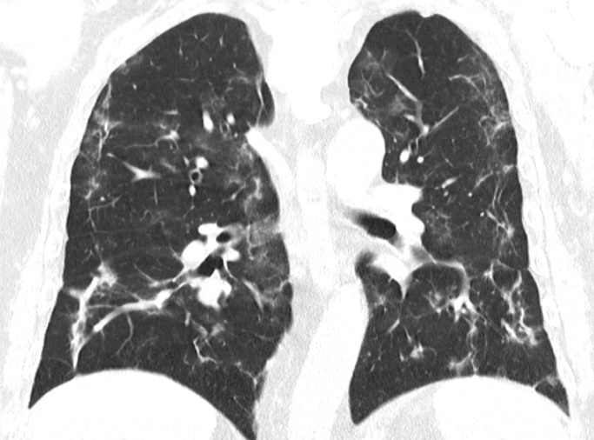
КТ
Ден 1
Ден 17

Slide 28
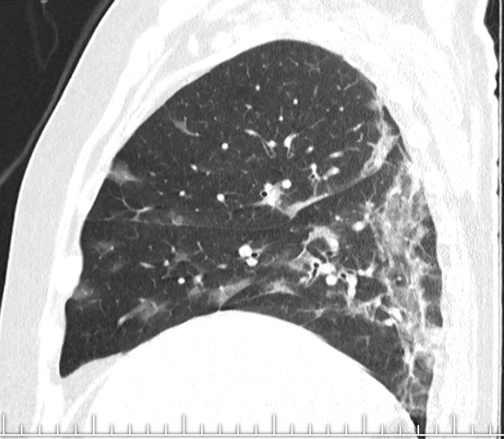
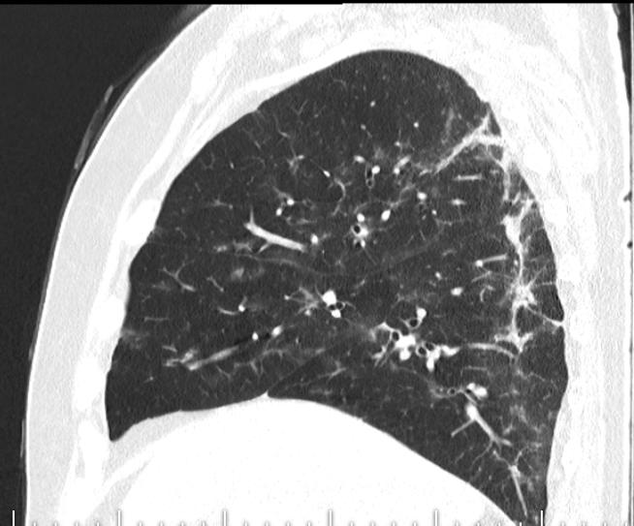
КТ
Ден 1
Ден 17

Slide 29
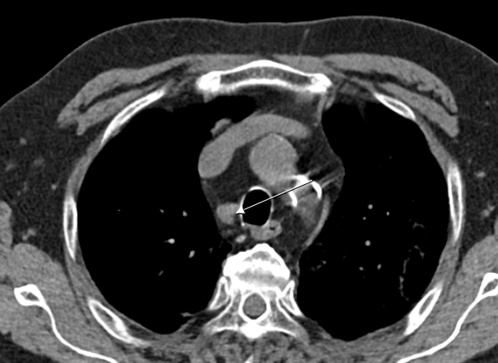
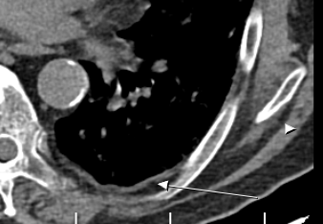
КТ ден 1

Slide 30
Лечение
ВСР 1000 мл/дн
Витамин С
Антибиотици
Секретолитици
Антипиретици
Кортикостероиди

Slide 31
Изход
Изписан в клинично стабилно състояние
Трайно афебрилен
Без кашлица
Без задух
Остава под домашна карантина за 21 дни

Slide 32
Клиничен случай 3
Мъж 66 г.
Заболява 7 дни преди хоспитализация
Суха кашлица
Температура до 38 °С
Отпадналост
Прогресиращ задух при усилие
Контакт с болна съпруга преди 2 седмици
Придружаващи заболявания: ХСБ

Slide 33
Статус
Увредено общо състояние
Контактен, адекватен
Кожа изпотена с цианоза
Конюнктивална инекция
ДС- тахидиспнея, сухи хрипове и крепитации в дясна половина, единични крепитации в лява основа Sat 87%
ССС – РСД, АН - 110/70mmHg, СЧ – 72 bpm
Крайници – б.о.

Slide 34
Лабораторни тестове
 | Резултат | Долна граница | Горна граница
COVID-19 (PCR) | Negative | Neg. | Neg.
WBC (10^9/l) | 6.7 | 3.5 | 10.5
Hb (g/l) | 147 | 120 | 180
Ly (%) | 17% | 20% | 48%
CRP (mg/l) | 120.7 | 0 | 5
ASAT (U/l) | 95.3 | 35 | 52
ALAT (U/l) | 33.6 | 0 | 40
Urea (mmol/l) | 9.6 | 2.8 | 8.1
Crea (µmol/l) | 123 | 53 | 115
D-dimer (g/l) | 4.22 | 0 | 0.5

Slide 35
Рентгенография ден 1

Slide 36
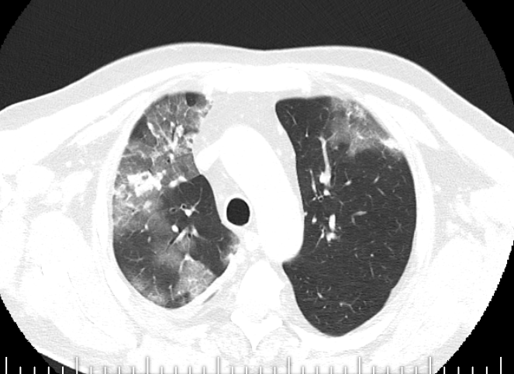
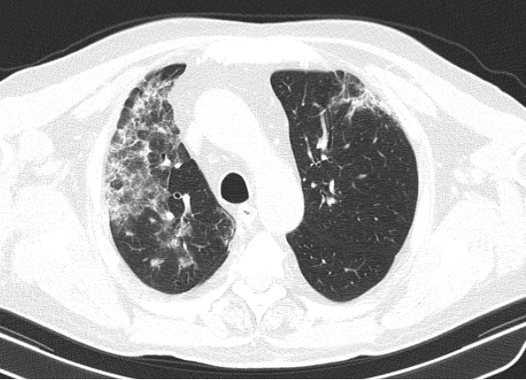
КТ
Ден 1
Ден 6

Slide 37
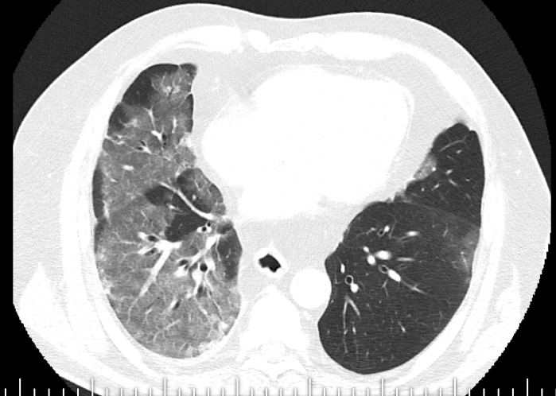
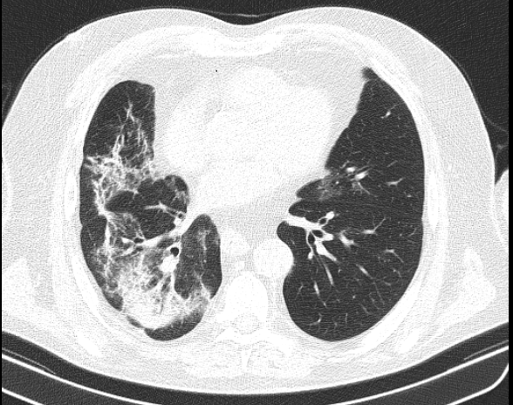
КТ
Ден 1
Ден 6

Slide 38
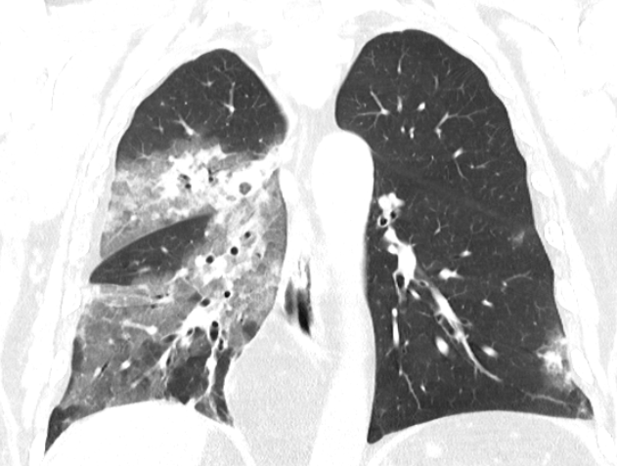
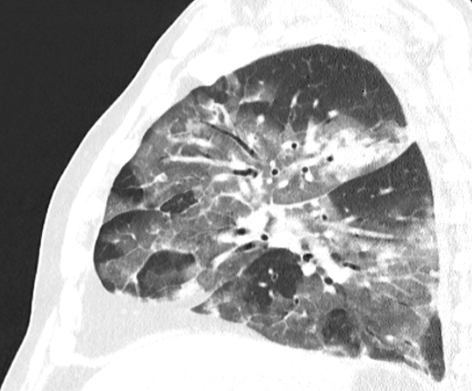
КТ ден 1

Slide 39
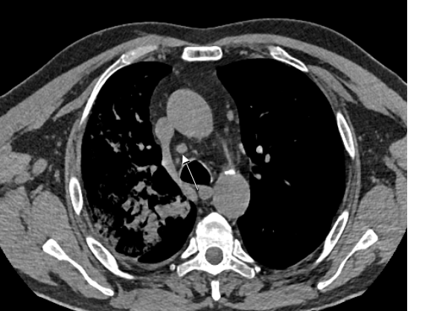
КТ ден 1

Slide 40
Лечение
ВСР 1000 мл/дн
Витамин С
Антибиотици
Секретолитици
Антипиретици
Кортикостероиди

Slide 41
Изход
Изписан в клинично стабилно състояние
Трайно афебрилен
Редуцирана кашлица
Без задух

Slide 42
Дискусия
Данните за симптомите се основават на множество малки клинични проучвания.
В условията на пандемия диагнозата може да бъде поставена въз основа на клинични и КТ данни.
Лечението с АБ и с КС е спорно
Прилагането на off label терапии почива на хипотези, инвитро проучвания, единични клинични доклади и следва да се прилага при строго селектирани пациенти след обсъждане на клиничен колегиум

Slide 43

Благодаря за вниманието!

